Slide 1

YÜKSEKÖĞRETİM KURUMLARI
SINAVI
2019

Slide 2
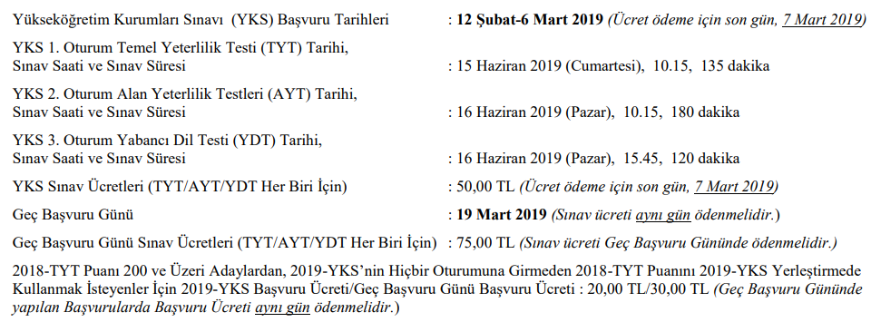
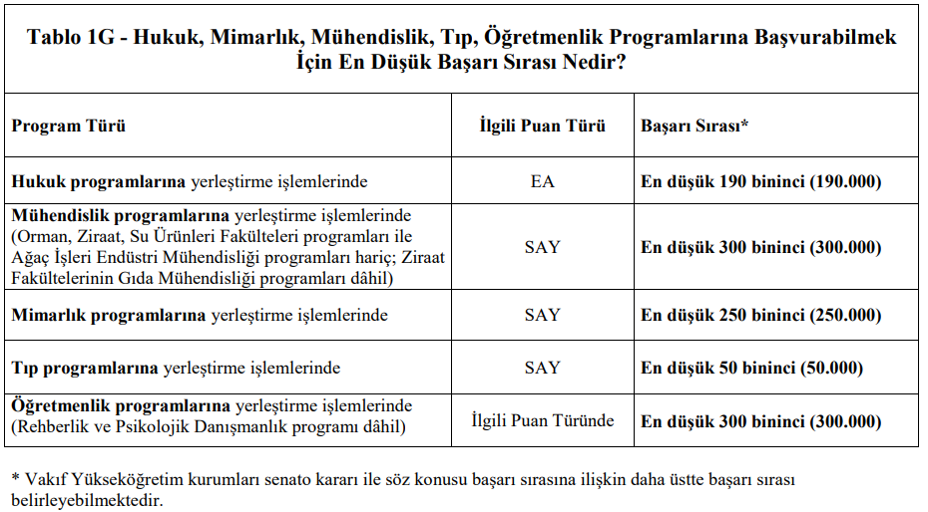

Slide 3
TYT, AYT ve Dil sınavlarının her biri için 50 TL ücret alınacaktır.
MYO tercih edecek öğrencilerin birinci oturuma katılmaları yeterli. İkinci oturuma girmeyebilirler.
Fakülte ve YO tercihinde bulunmayı düşünen öğrenciler ikinci oturuma da girecekler

Slide 4
Birinci oturum
Birinci oturumda öğrencilerin Türkçe ve Matematikteki temel yeterlilikleri tespit edileceğinden bu sınava Temel Yeterlilik Testi (TYT) deniliyor ve bu testten elde edilen puana da TYT-Puanı adı veriliyor.
Ancak Sosyal bilimler ve fen bilimlerindeki kazanımlarını test edecek sorular da ayrıca sorulacaktır.
Bu testin kapsamı ortak programla sınırlı. Yani lise 1. sınıfın sonuna kadar görülen derslerini kapsıyor.

Slide 5
T Y T
TESTLER | DERSLER | TOPLAM SORU S. |  | SÜRE
TÜRKÇE | TÜRKÇE | 40 (%33) |  | 135 dk İlk 100dk. ve son 15 dk. sınav salonu terkedilemez
MATEMATİK | MATEMATİK | 40 (%33)
SOSYAL BİL. | TARİH | 5 | 20 (%17)
 | COĞRAFYA | 5
 | FELSEFE | 5
 | DİN KÜL.VE AHLAK BİLGİSİ | 5
FEN BİLİMLERİ | FİZİK | 7 | 20 (%17)
 | KİMYA | 7
 | BİYOLOJİ | 6
TOPLAM SORU SAYISI | 120

Slide 6
TYT
TYT’ de tek puan türü var ve MYO için geçerli
TYT Puanı 150 ve üzeri olan öğrenciler MYO seçimi yapabilecek ve yetenek sınavıyla öğrenci alan programlara müracaat edebilecek
TYTP’ ı 200 ve üzeri olanlar bir sonraki yıl isterlerse birinci oturuma katılmayabilecekler.
TYT puanı 150’ den az olanlar başarısız sayılacak ve bu öğrenciler ikinci oturuma katılmışlarsa puanları hesaplanamayacak.
TYT Puanı hesaplanabilmesi için Türkçe ve Matematik testlerinin en az birinden ≥0,5 ham puan alması gerekmektedir.

Slide 7
AYT SORU SAYILARI
TESTLER | DERSLER | TOPLAM SORU S.
SOSYAL BİL.2 | TARİH(11) | 40
 | COĞRAFYA 2(11)
 | FELSEFE GR.(12)
 | Din Kül.ve Ahlak Bilgisi(6)
TED-Sos.Bil.1 | Türk Dili ve Ed.(24) | 40
 | Coğrafya 1 (6) Tarih(10)
Matematik | MATEMATİK | 40
FEN BİLİMLERİ | FİZİK(14) | 40
 | KİMYA(13)
 | BİYOLOJİ(13)
TOPLAM SORU SAYISI | 180 Dakikada (İlk 135 dk. Ve son 15 dk. Salon terk edilemez.) | 160 soru
SÖZE
L
EŞ
İ
T
AĞR
SAY
I
S
A
L

Slide 8

TYT VE AYT PUANI HESAPLANABİLMESİ İÇİN
TYT |  | PUAN TÜRÜ |  | AYT
TÜRKÇE | TEMEL MATEMATİK |  | SAYISAL | MAT | FEN
2 testin en az birinden ham puan ≥0,5 |  |  |  | 2 testin en az birinden ham puan ≥0,5
 |  |  | EŞİT AĞIRLIK | MAT | TDE-SOS.1
 |  |  |  | 2 testin en az birinden ham puan ≥0,5
 |  |  | SÖZEL | TDE-SOS.1 | SOS.BİL.2
 |  |  |  | 2 testin en az birinden ham puan ≥0,5

Slide 9
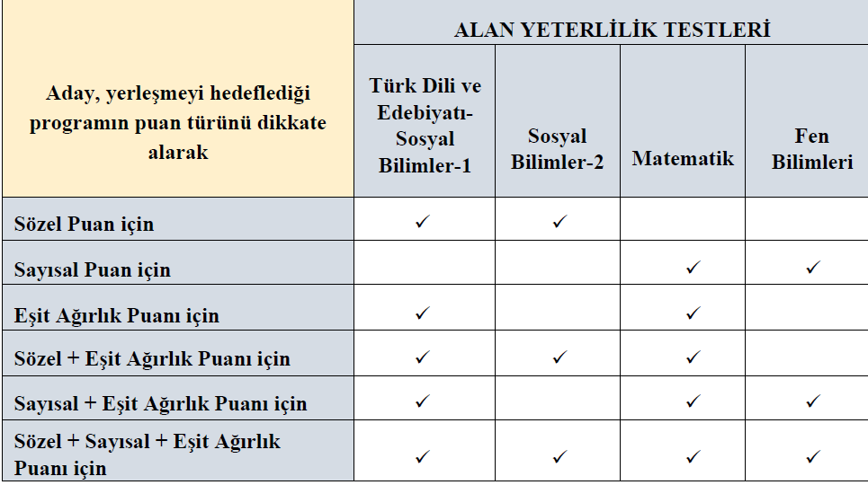

Slide 10
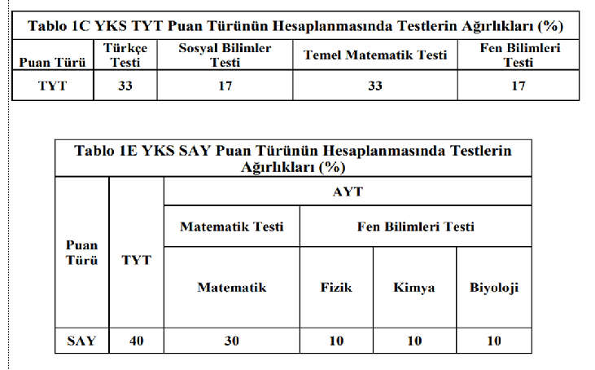
Testlerin Puan Türlerine Göre Ağırlıkları

Slide 11
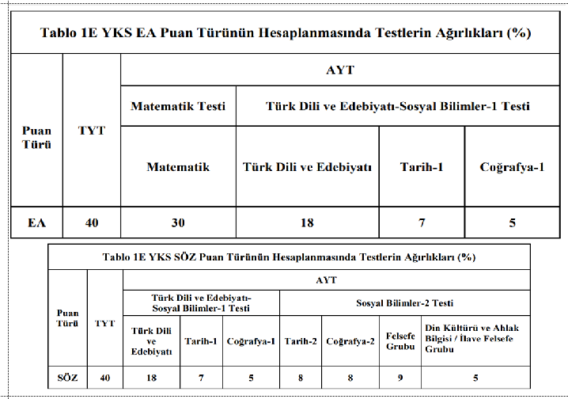
Testlerin Puan Türlerine Göre Ağırlıkları 2

Slide 12
Ortaöğretim Başarı Puanı
OBP’ nının hesaplanması ve katkısında herhangi bir değişikliğe gidilmemiştir.
(9.Sınıf YSBP+ 10.Sınıf YSBP+ 11.Sınıf YSBP+ 12.Sınıf YSBP)/4=Dip.Puanı
70+75+80+90/4=78,75
Diploma Puanı x 5 = OBP
78,75*5=393.75
OBP x 0,12 = Okul Puanı
393,75*0,12=47,25
OBP x 0,18 = Ek Puanlı Okul Puanı
393,75*0,18=70,875

Slide 13
ORTAÖĞRETİM BAŞARI PUANI(OBP)
Ortaöğretim bitirme notları en küçüğü 250, en büyüğü 500 olmak üzere Ortaöğretim Başarı Puanına dönüştürülecektir. Ortaöğretim bitirme notları( 100 üzerinden) beş ile çarpılarak OBP’ ye dönüştürülecektir.
En düşük OBP 50x5= 250( 250 altında olan çarpımlar 250 olarak kabul edilecektir)
En Yüksek OBP 100x5= 500

Slide 14
OBP KATKISI
En yüksek katkı: 500x0,12= 60
En Düşük Katkı: 250x0,12= 30
Meslek lisesi mezunları ilgili MYO tercihlerinde 0,06 ek puan almaktadır. Buna göre;
En yüksek Ek Puan: 500x0,06= 30
En Düşük Ek Puan: 250x0,06= 15

